Slide 2
Опыт организации и проведения исследований, измерений и испытаний ЭКБ. Инженерный центр АСК - Руководитель Колочков Сергей Викторович.
Представление некоторых технических решений по оснащению учебно-научных лабораторий ВУЗов и предприятий промышленности.
ООО «Сотем» - Генеральный директор Субботина Наталья Владимировна, заслуженный создатель космической техники.

Slide 3
О компании
ООО «Сотем» – «Современные технологии мониторинга» - Российская компания, создана 15 марта 2010 г., является в том числе официальным дистрибьютором, интегратором ООО «Нэшнл Инструментс Раша»;
Рынки:
Связь и телекоммуникации;
РЭА и микроэлектроника;
Авиация, Космос, Транспорт;
ВУЗы и др.
Область деятельности:
Автоматизация измерений и тестирования;
Средства разработки РЭА;
Прототипирование, функциональное и параметрическое тестирование.
Наши заказчики:
Концерн Вега;
Концерн РТИ Системы;
Концерн Алмаз-Антей;
Корпорация МИТ;
Российские Космические Системы;
НИИ КП;
Интернавигация;
КБ Навис;
ФГУП НИИР;
ФГУП ЦЭНКИ;
ФГУП ЦНИИмаш;
ВНИИФТРИ;
МИЭТ;
МФТИ;
ИжГТУ;
Сормовский механический техникум;
Арзамасский приборостроительный колледж им. П.И. Пландина
….
Notes:
О компании

Slide 4
Основные направления деятельности
Разработка и внедрение автоматизированных аппаратно-программных комплексов (АПК) проектирования, моделирования и испытания радиоэлектронных систем для различных предприятий промышленности, включая ВПК;
Разработка и создание многофункциональных систем мониторинга и имитации РЭО, имитаторов навигационных, радиолокационных и связных сигналов отечественных и зарубежных систем;
Разработка и поставка систем тестирования и диагностики сложных радиотехнических систем, узлов, блоков и элементов ЭКБ;
Участие в создании испытательных стендов (в том числе комплексных) в части систем управления, регистрации, сбора и обработки информации;
Участие в выполнении НИР и ОКР;
Участие в конкурсах ВУЗ-предприятие как в качестве индустриального партнера, так и в качестве соисполнителя;
Оснащение учебных и научных лабораторий, ВУЗов и предприятий современными аппаратно-программными комплексами.

Slide 5
Услуги
Поставка технологий, оборудования и ПО;
Гарантийное и постгарантийное обслуживание;
Оказание инжиниринговых и консалтинговых услуг;
Обучение пользователей: работе в графической среде LabView, программированию систем и ПЛИС в реальном времени, разработке модульных приборов и ВЧ-приложений;
Дистанционное решение сервисных задач и т.п.

Slide 6
Примеры решений по оборудованию учебно-научных центров (лабораторий) ВУЗов, техникумов и предприятий промышленности
Учебно-научные центры предназначены для:
внедрения инновационных механизмов подготовки студентов в образовательный̆ процесс на базе современного оборудования и программного обеспечения;
обучения основам физики, радиотехники, радиолокации, навигации, связи и др.;
подготовки профессиональных, высококвалифицированных специалистов и проведения научных и прикладных исследований в области проектирования, разработки и тестирования радиоэлектронной аппаратуры (радиолокации, навигации, связи) и ее компонентов;
автоматизации измерений параметров радиотехнических устройств и сигналов, антенных измерений, тестирования ЭКБ и др.

Slide 7
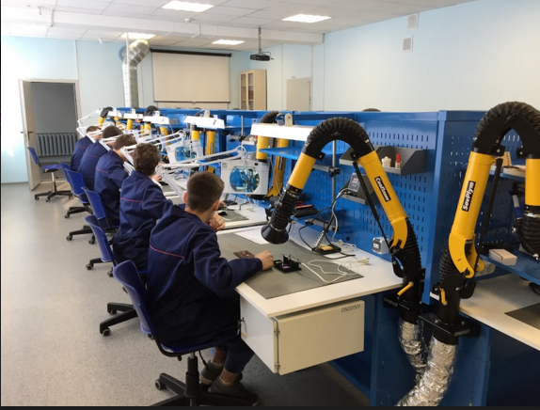
1. Ресурсный центр по формированию профессиональных компетенций специалистов для высокотехнологичного производства предприятий оборонно-промышленного комплекса на базе Балахнинского технического техникума
Состав:
электромонтажная мастерская;
лаборатория электронной техники.

Slide 8
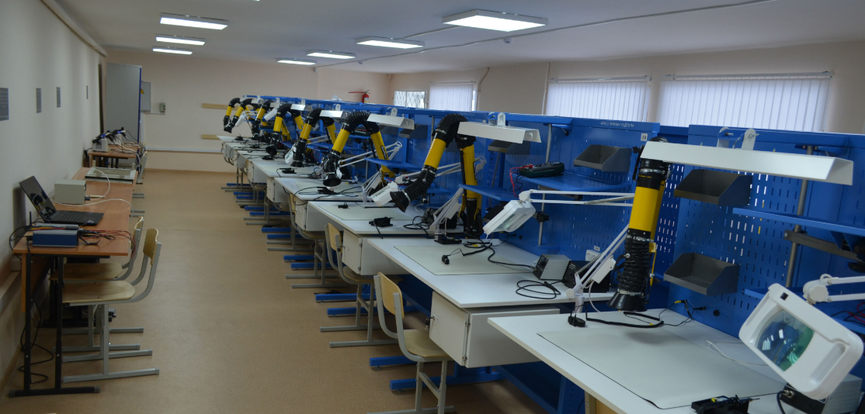
2. Ресурсный центр подготовки сотрудников инновационных производств оборонно-промышленного комплекса по выпуску систем противоракетной и противовоздушной обороны на базе Арзамасского приборостроительного колледжа
Состав:
Радиомонтажная мастерская;
Стенд калибровки датчиков угловых скоростей;
Стенд измерения вибрационных характеристик роторных систем.

Slide 9
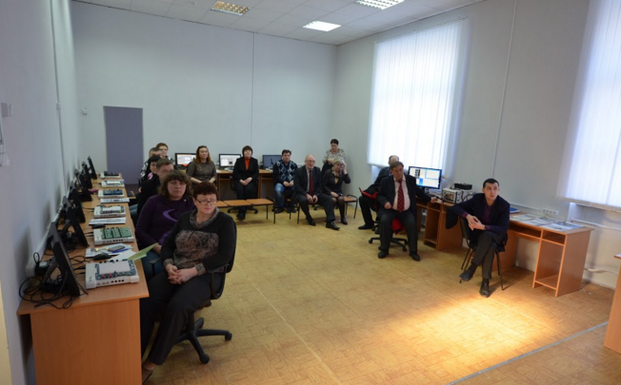
3. Ресурсный Центр обучения и переподготовки по направлениям "Автоматические системы управления" и "Метрология" Концерна Алмаз-Антей на базе Сормовского механического техникума

Slide 10
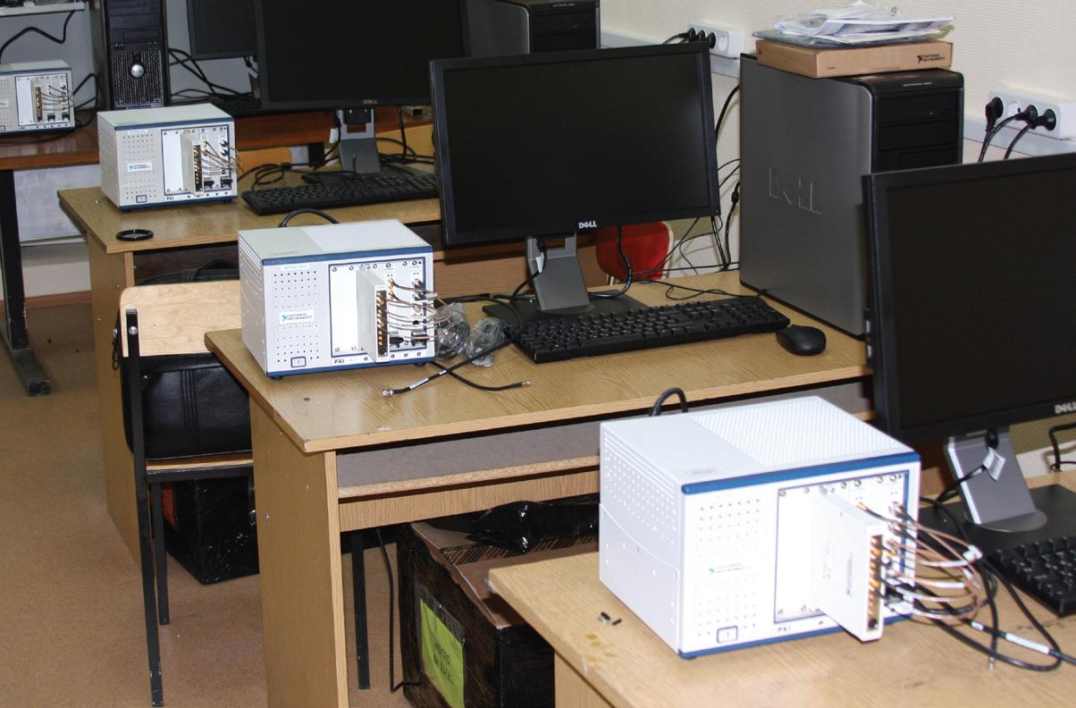
4. Учебно-научный центр по технологиям радиолокации и спутниковой связи – МФТИ, Долгопрудный 5. Учебно-исследовательская лаборатория радиотехнического профиля (радиолокация, навигация, связь) на базе технологии “Программируемое радио” (SDR) – филиал МИРЭА на базе АО «НПП «Исток»
Состав:
Лаборатория радиоизмерений и контроля параметров приемо-передающих устройств;
Лаборатория радиолокации;
Лаборатория спутниковой связи;
Учебно-исследовательский комплект "Радиоэлектронные компоненты ".

Slide 11
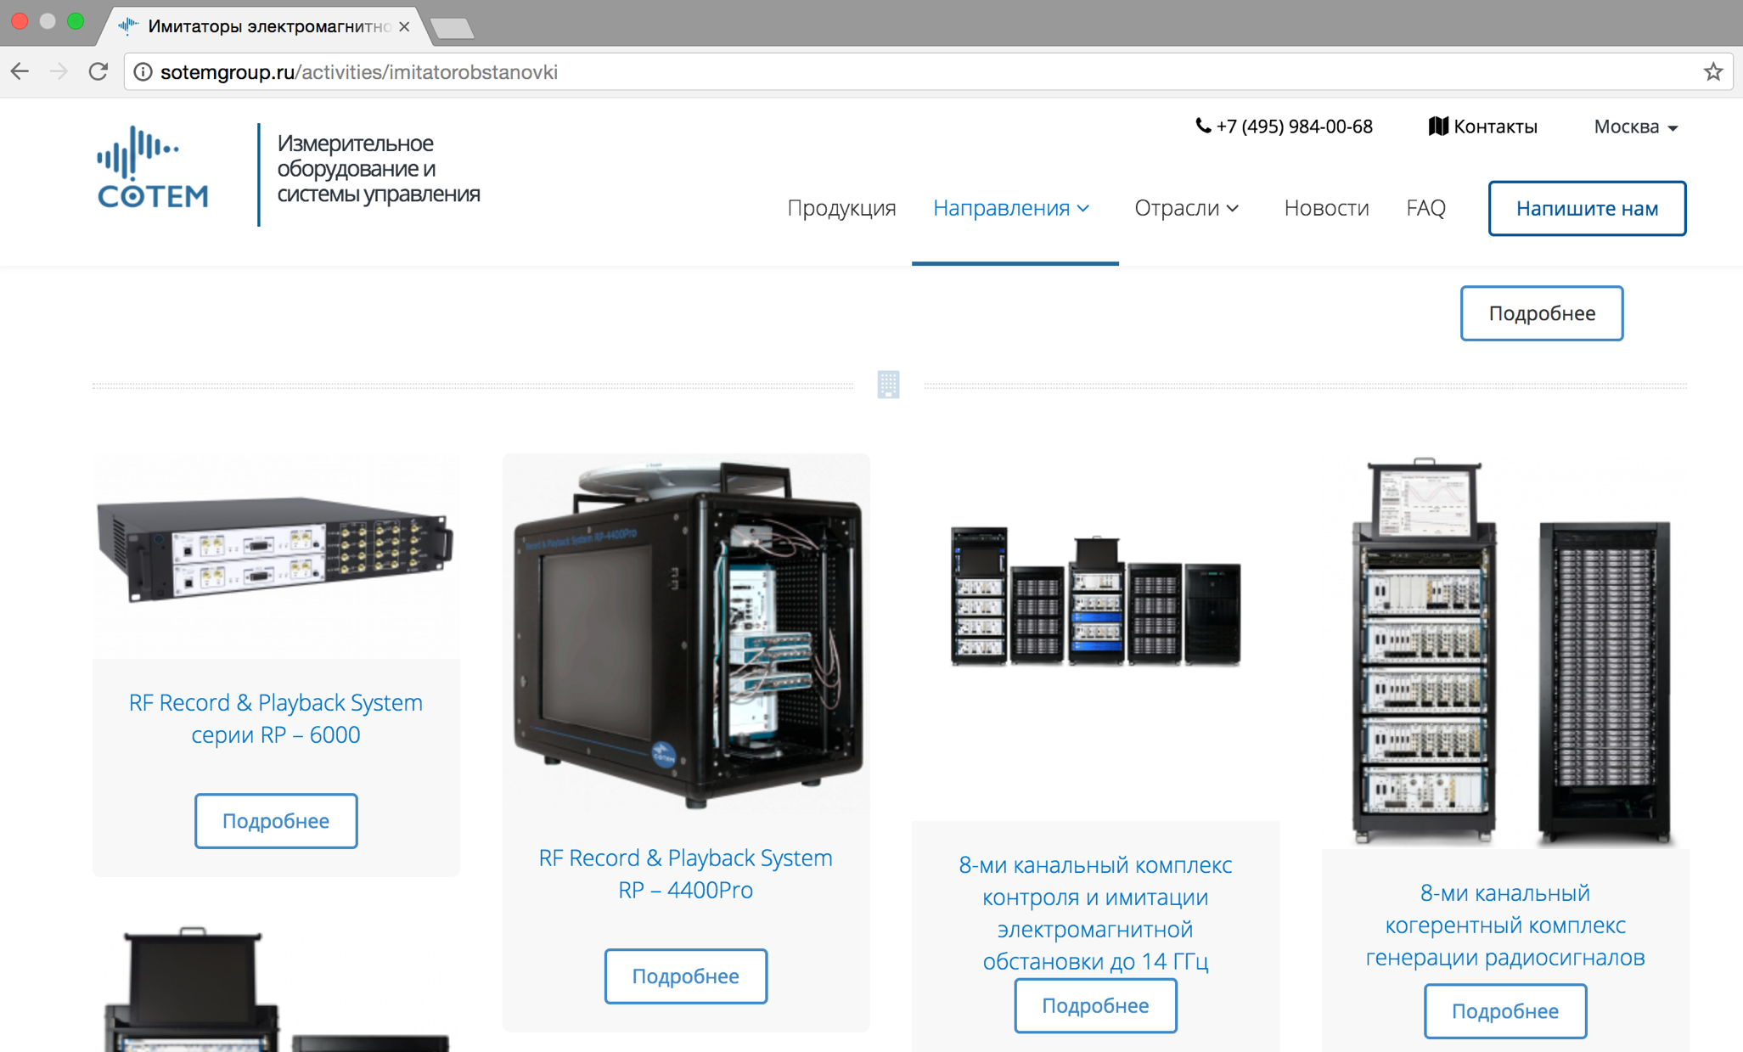
Интернет-сайт: http://sotemgroup.ru/
Notes:
О компании

Slide 12
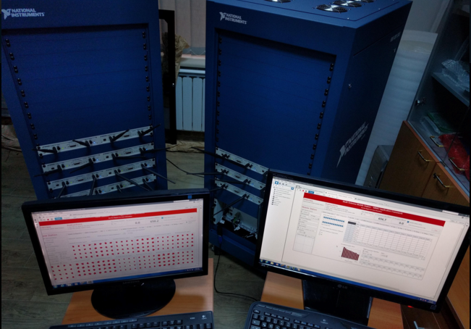
Проекты с МИЭТ
НИУ МИЭТ, каф. МРТУС (г. Зеленоград) Макет системы радиочастотного мониторинга состояния сельскохозяйственных угодий (агропромышленный комплекс, пищевая промышленность).
Стенд предназначен для отработки алгоритмов работы радиолокаторов с синтезированной апертурой антенны. На данный момент разрабатываемое изделие в 13 раз дешевле зарубежных аналогов.
НИУ МИЭТ, каф. ТКС (г. Зеленоград) Исследовательский комплекс MIMO для систем связи 5G.

Slide 13
Заключение
ООО «Сотем» на сегодня обладает доступом к ключевым компетенциям в области проектирования, прототипирования и тестирования радиоэлектронной аппаратуры и элементов ЭКБ;
ООО «Сотем» обладает возможностями и компетенциями для создания и запуска в кратчайшие сроки научно-учебных центров (лабораторий ) для ВУЗов и предприятий промышленности;
Опытом работы по организации и проведению испытаний ЭКБ поделится наш партнер - «Инженерный центр АСК» - руководитель Сергей Колочков.
Благодарю за внимание!

